Slide 1
TOSFERINA
Manuela Rendón Díez
Residente
Pediatría - UPB

Slide 2
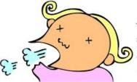
INTRODUCCIÓN
Problema de salud pública → morbimortalidad.
Llamada también coqueluche, tos convulsiva o quintosa.
Enfermedad aguda respiratoria, altamente contagiosa.
Enfermedad prevenible→ vacunación.
Aumento en ciertos grupos etarios → adolescentes y adultos jóvenes.
Lactantes pequeños→ mayor tasa de hospitalización, complicaciones graves y mortalidad.
Enfermedad de notificación obligatoria.

Slide 3
EPIDEMIOLOGÍA
Es una enfermedad muy contagiosa.
Transmisión es por vías respiratorias → máxima antes de la aparición de los primeros síntomas y al menos 2 semanas después del inicio de la tos.
Vacunación→ ↓ incidencia.
Reemergencia → adolescentes y adultos jóvenes.
Inmunidad vacunal conseguida en la infancia ↓ con el tiempo.
Adolescentes y adultos jóvenes → contacto con grupo más vulnerable: lactantes pequeños (cobertura vacunal ausente o incompleta)
Cobertura del 80%.

Slide 4
EPIDEMIOLOGÍA
Factores que favorecen la propagación:
Coberturas de vacunación subóptimas.
Pérdida natural de Ac por vacunación.
Falta de inmunidad duradera luego de la infección natural.

Slide 5
EPIDEMIOLOGÍA
Resurgimiento:
Mayor reconocimiento.
Sospecha clínica de enfermedad en adultos.
Uso de técnicas moleculares para el diagnóstico.
Mejor vigilancia al evento.
Cobertura vacunal incompleta.
Eficacia de la vacuna: mal manejo de la cadena de frío.
Ausencia de refuerzo a la población adolescente y adulta.

Slide 6
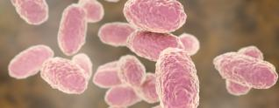
ETIOLOGÍA
Bordetella pertussis:
Bacilo gram negativo aerobio.
Único reservorio→ humano.
Transmisión por aerosoles.
Periodo de incubación: 1-3 semanas.
Periodo de transmisibilidad:
Sin tratamiento: en etapa catarral y 3 semanas de la paroxística.
Con tratamiento: 5 días.
Otras Bordetella: parapertussis, bronchiseptica, holmseii.
Notes:
Otras bordetella: en pacientes inmunosuprimidos

Slide 7
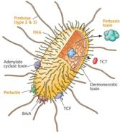
PATOGENIA
Moléculas de adhesión: fimbrias, hemaglutininas, pertactina, toxina pertusis → paralizan los cilios y favorecen el sobrecrecimiento bacteriano.
Daño tisular: citotoxina traqueal, adenilato ciclasa, dermonecrotoxina→ producen acúmulo de secreciones y material necrótico→ tos para expulsar el moco.
Notes:
TOXINA PERTUSIS: SE UNA EL LINFOCITO E IMPIDE SU MOVILIZACION A LOS NODULOS LINFÁTICOS
EN RESUMEN LA BACTERIA SE INHALA, INGRESA AL TRACTO RESPIRATORIO, SE FIJA AL EPITELIO, PARALIZA LOS CILIOS Y PRODUCE LA TOS

Slide 8
CLÍNICA
Periodo de incubación: 7-10 días
La presencia de fiebre y dificultad respiratoria→ sobreinfección o coinfección
3 fases
Notes:
La presencia de fiebre y dificultad respiratoria son muy poco comunes, por lo que nos obliga a descartar sobreinfección o coninfección

Slide 9
CLÍNICA
1° - catarral:
- Es la más contagiosa.
- 1-2 semanas.
- Indistinguible de un resfriado común.
2°- paroxística:
- 2-8 semanas.
- Síntomas clásicos de la tosferina: acceso de tos paroxística, congestiva en ocasiones emetizante con “gallo inspiratorio”; de predominio nocturno, puede desencadenarse con estímulos como el llanto, la risa, alimentación, ejercicio.
- Entre crisis aspecto totalmente normal.
- ↑ 1-2 semanas, se estabilizan 2-3 semanas y ↓ progresivamente.
- Hemorragias subconjuntivales, epistaxis, petequias en cara y cuello.
3°- convalecencia:
Remisión de los síntomas en semana o meses; pueden exacerbarse con nuevas infecciones respiratorias.
Notes:
-Hemorragias subconjuntivales, epistaxis, petequias en cara y cuello → se relacionan con la tos

Slide 10
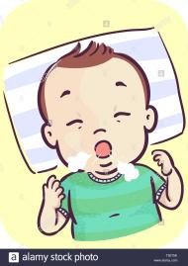
CLÍNICA
Formas atípicas en:
Niños previamente inmunizados→ más leve y más corta.
Neonatos → cuadro grave e incluso mortal; más complicaciones (neumonía, atelectasias).
Adolescentes → tos prolongada.
Notes:
Adolescentes→ tos prologada, solos e diagóstica en1/4 de los pacientes , díagnostico erroneo de asma o bronquitis

Slide 11
CLÍNICA
Tosferina maligna: tos paroxística, pausas de apnea, falla respiratoria progresiva.
Hipertensión pulmonar, hipoxemia rápidamente progresiva y refractaria.
Trombocitosis.
Leucocitosis.
Choque.
Muerte: 70% de los casos.
Notes:
El cuadro clínico más grave: tosferina maligna

Slide 12
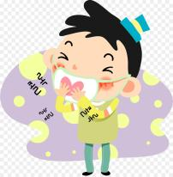
CLÍNICA
Complicaciones:
Neumonía (22%).
Neurológicas: convulsiones (2%), encefalopatía (0.5%).
Nutricionales→ por vómitos repetitivos.
Por efectos de la presión durante los paroxismos de tos→ neumotórax, atelectasias, fracturas costales, epistaxis, hematomas subdurales, hernias, prolapso rectal.
Otros: hiperleucocitosis, trombocitosis, reacción leucemoide, hipertensión pulmonar.
Notes:
El cuadro clínico más grave: tosferina maligna

Slide 13
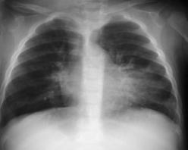
AYUDAS DIAGNÓSTICAS
Hemoleucograma:
Leucocitosis, linfocitosis.
Un HLG normal existe 10-15% de posibilidad de tosferina.
Rx de tórax:
Evaluar complicaciones.
“Corazón peludo”.

Slide 14
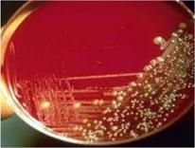
DIAGNÓSTICO DE LABORATORIO
Cultivo:
Cultivo Bordet-Gengou→ forma de diagnóstico tradicional.
Baja sensibilidad → depende de la calidad de la muestra y la rapidez en la siembra.
Tardanza en los resultados 7-10 días.

Slide 15
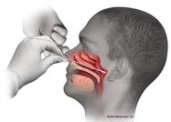
DIAGNÓSTICO DE LABORATORIO
Inmunofluorescencia directa en muestra nasofaríngea:
Rápida sencilla.
Baja sensibilidad y especificidad.
No aceptada como método diagnóstico. <<<<<<<<<<<

Slide 16
DIAGNÓSTICO DE LABORATORIO
Serología:
ELISA→ permite detectar diferentes antígenos de Bordetella→ IgG e IgA.
Ideales en estudios epidemiológicos.
Desventaja→ incapacidad para distinguir respuesta a la vacunación vs infección.

Slide 17
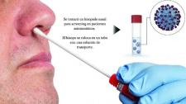
DIAGNÓSTICO DE LABORATORIO
PCR:
Rapidez.
Sensibilidad.
Tomada con hisopado.
Incluso en pacientes con tratamiento antibiótico.
Sensibilidad disminuye con el paso de los días y en pacientes con vacunación.

Slide 18
DIAGNÓSTICO
Diagnóstico clínico | Diagnóstico microbiológico
Tos de duración mayor a 2 semanas más uno de los siguientes: - Tos paroxística. - Estridor inspiratorio. - Vómito pos tos. | Posibilidades: - Aislamiento de Bordetella pertusis. - PCR positiva.
Notes:
En el 2005 la CDD emitiio las definiciones de caso, desde le punto de vista clínica y de laboratorio

Slide 19
DIAGNÓSTICO
Caso probable | Caso confirmado | Enfermedad grave
Tos >2 semanas y uno de los siguientes: - Tos en paroxismo. - Estridor inspiratorio. - Vómito pos tos. - Apena - cianosis. | - Confirmado por PCR o cultivo. - Contacto estrecho con confirmado. | - < 1 año. - Vacunación incompleta. - Neumonía. - Convulsiones. - GB >30.000.

Slide 20
TRATAMIENTO
Aislamiento por gotas: 5 días si recibió tratamiento, si no por 21 días.
Antibiótico de elección → macrólidos.
Administración precoz → en fase catarral→ ↓ intensidad, duración de la sintomatología y contagiosidad.

Slide 21
TRATAMIENTO
Edad | Eritromicina | Claritromicina | Azitromicina
<1 mes | Uso discutible | No recomendado (no datos) | 10 mg/kg/24 horas 5 días (datos limitados)
1-5 meses | 40-50 mg/kg/día cada 6 horas por 14 días | 15mg/kg/día cada 12 horas por 7 días (datos limitados) | 10mg/kg/24 horas, 5 días (datos limitados)
6 meses-14 años | 40-50 mg/kg/día cada 6 horas (máx. 2g/día) por 14 días | 15 mg/kg/día cada 12 horas (máx. 1g/día) por 7 días | 1 día: 10mg/kg (máx. 500 mg) 2-5 día: 5 mg/kg (máx. 250 mg)
Notes:
Eritromicina uso discutible en <1 mes por estenosis hipertrófica pilórica (riesgo 1-5%)

Slide 22
TRATAMIENTO
Antibiótico de elección → macrólidos.
Administración precoz → en fase catarral→ ↓ intensidad, duración de la sintomatología y contagiosidad.
En caso de alergia-intolerancia→ TMP/SMX.
Notes:
Dosis TMP/SMX 8 mg/kg/día cada 12 horas máximo 160 mg cada 12 horas por 7-14 días , contraindicado en menores de 2 mese

Slide 23
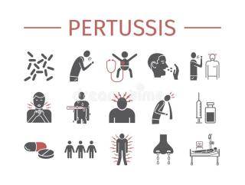
TRATAMIENTO
Terapia adyuvante:
Oxigenoterapia.
LEV.

Slide 24
PREVENCIÓN
Vacunación a niños, adolescentes y adultos.
Evitar exposición de lactantes.
Erradicación de portadores de B. pertussis de la nasofaringe.
Quimioprofilaxis posexposición.

Slide 25
PREVENCIÓN
Quimioprofilaxis pos-exposición:
Administración de macrólidos a los contactos del caso índice→ iguales dosis.
Inicio lo más rápido posible.
Contacto cercano:
Viven en la misma casa.
Exposición cara a cara a 1 m de distancia del paciente índice.
Contacto con secreciones orales o nasales.
Comparte espacio por más de 1 hora a 1 metro de distancia.
Notes:
Poca efectividad si se inicia posterior a los 12 días de exposición, no se recomienda si ya pasaron mas de 21 días
No evidencia clara del beneficio de la quimioprofilaxis para la prevención del cuadro clínico → única excepción neonatos donde la tosferina puede ser tren grave y mortal

Slide 26
PREVENCIÓN
Quimioprofilaxis pos-exposición:
Administración de macrólidos a los contactos del caso índice→ iguales dosis.
Inicio lo más rápido posible.
Personas de alto riesgo:
< 1 año, especialmente los que no han iniciado esquema de vacunación.
< 7 años con esquema incompleto.
Embarazadas.
Inmunodeficiencias o enfermedad grave: cardiopatía, fibrosis quística.
Trabajadores de la salud.
Notes:
Poca efectividad si se inicia posterior a los 12 días de exposición, no se recomienda si ya pasaron mas de 21 días
No evidencia clara del beneficio de la quimioprofilaxis para la prevención del cuadro clínico → única excepción neonatos donde la tosferina puede ser tren grave y mortal

Slide 27
PREVENCIÓN
Vacunación → es la mejor medida preventiva.
PAI→ 2-4-6 meses con refuerzo a los 15-18 meses y 4-6 años.
Pérdida de la inmunidad vacunal 6-10 años posterior a la aplicación de los 4-6 años → infección en adolescentes y adultos jóvenes.
Notes:
Por la perdida de la inmunidad vacunal se recomienda vacunación a los adolescentes y adultos y en las mujeres embarazadas
2 vacunas→ celulares y acelulares
celulares: DPT – pentavalente→ 3 dosis: 2-4-6 meses
Acelulares: menor protección, para embarazadas, a partir de las 20 semanas par disminuir riesgo de tosferina en neonatos

Slide 28
Correo: mrendon.di@gmail.com
Correo: mrendon.di@gmail.com

